Slide 1

E se Forrest Gump
fosse servidor público?

Slide 2
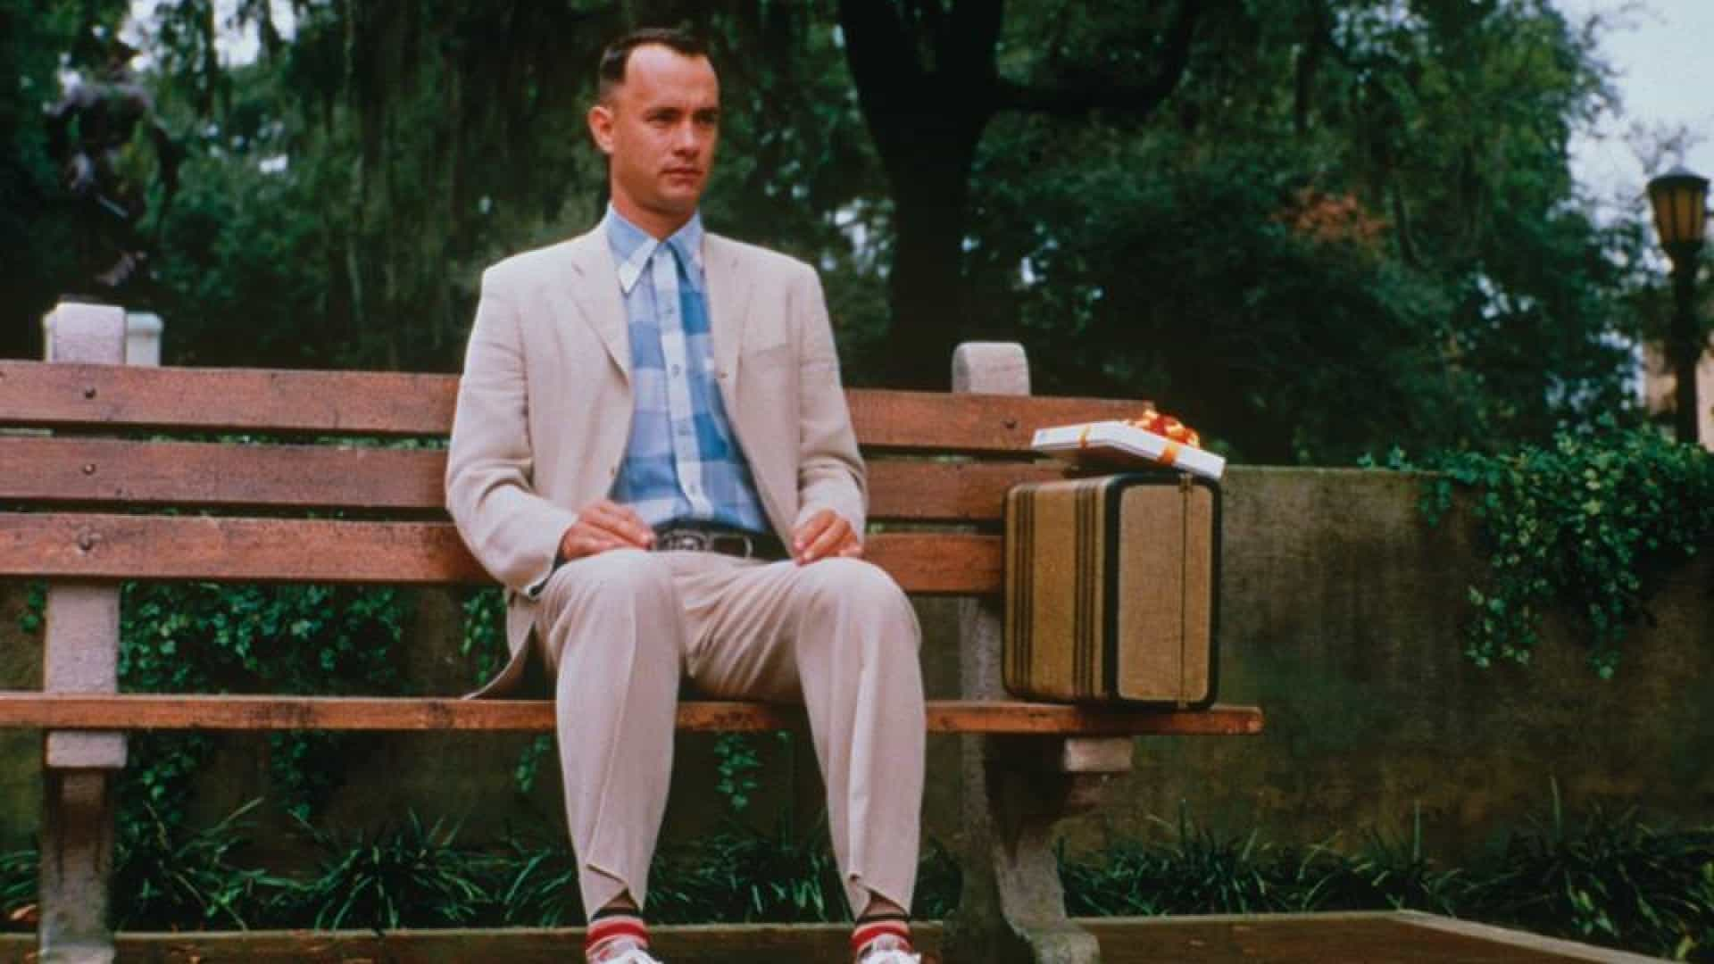
CONTAR
HISTÓRIAS

Slide 3
CONTAR
HISTÓRIAS

Slide 4
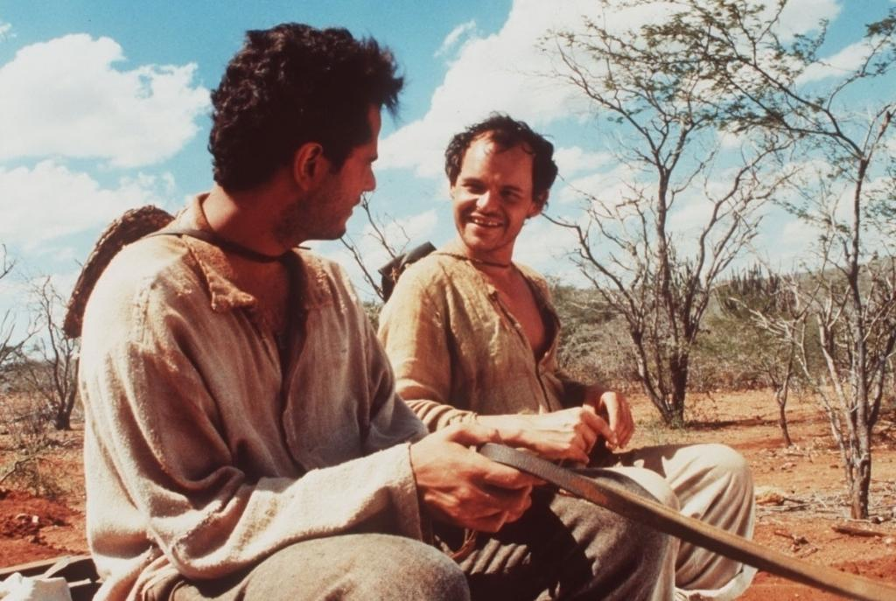
NÃO SEI
SÓ SEI
QUE FOI
ASSIM

Slide 6
DEFINIR O OBJETIVO
1
DA HISTÓRIA
CRIAR O
2
ROTEIRO

Slide 7
DEFINIR O OBJETIVO
1
DA HISTÓRIA
CRIAR O
2
ROTEIRO

Slide 8
TESE
1
story
NARRATIVA
2
telling

Slide 9
TESE
1
story
NARRATIVA
2
telling

Slide 10
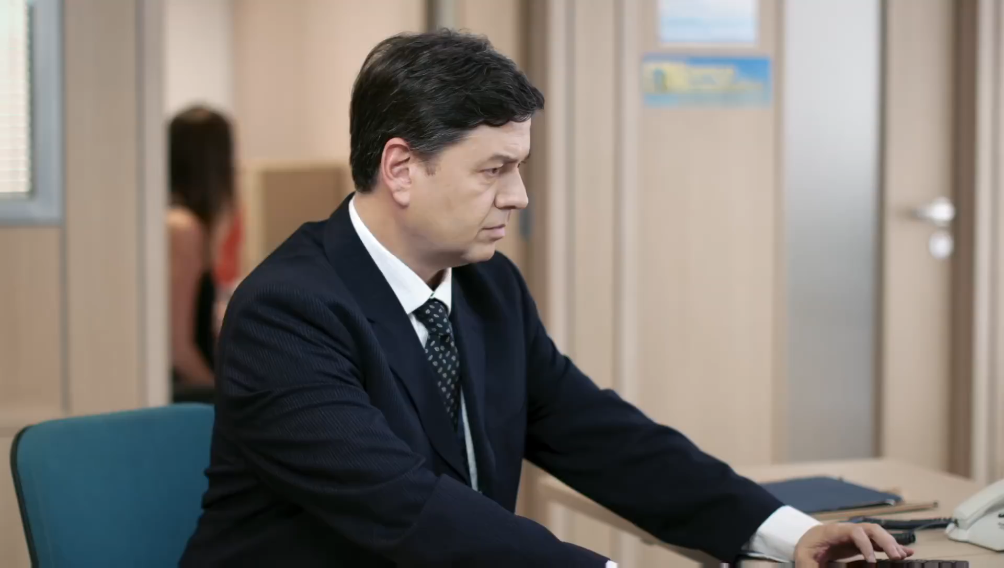

Slide 11


Slide 12
PROBLEMA
TESE
CENÁRIO

Slide 13
PROBLEMA
TESE
CENÁRIO

Slide 14
FALTA DE CONHECIMENTO
PARTICIPAÇÃO
DEBATE SUPERFICAL

Slide 15
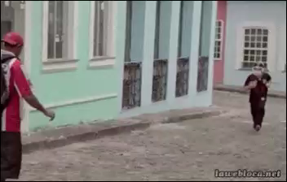

Slide 16
TESE
1
story

Slide 17
TESE
NARRATIVA
1
2
story
telling

Slide 18

TESE
NARRATIVA

Slide 20
EMPATIA

Slide 21
TESE
NARRATIVA
EMPATIA

Slide 22
TESE
NARRATIVA
EMPATIA

Slide 23
TESE
DADOS FISCAIS
DISTANCIAMENTO

Slide 24


Slide 25


Slide 26


Slide 27
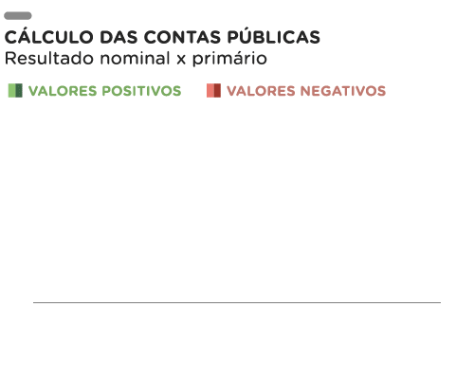

Slide 28
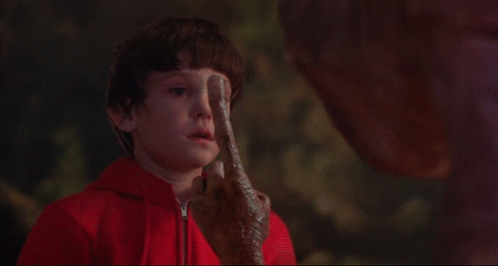

Slide 29
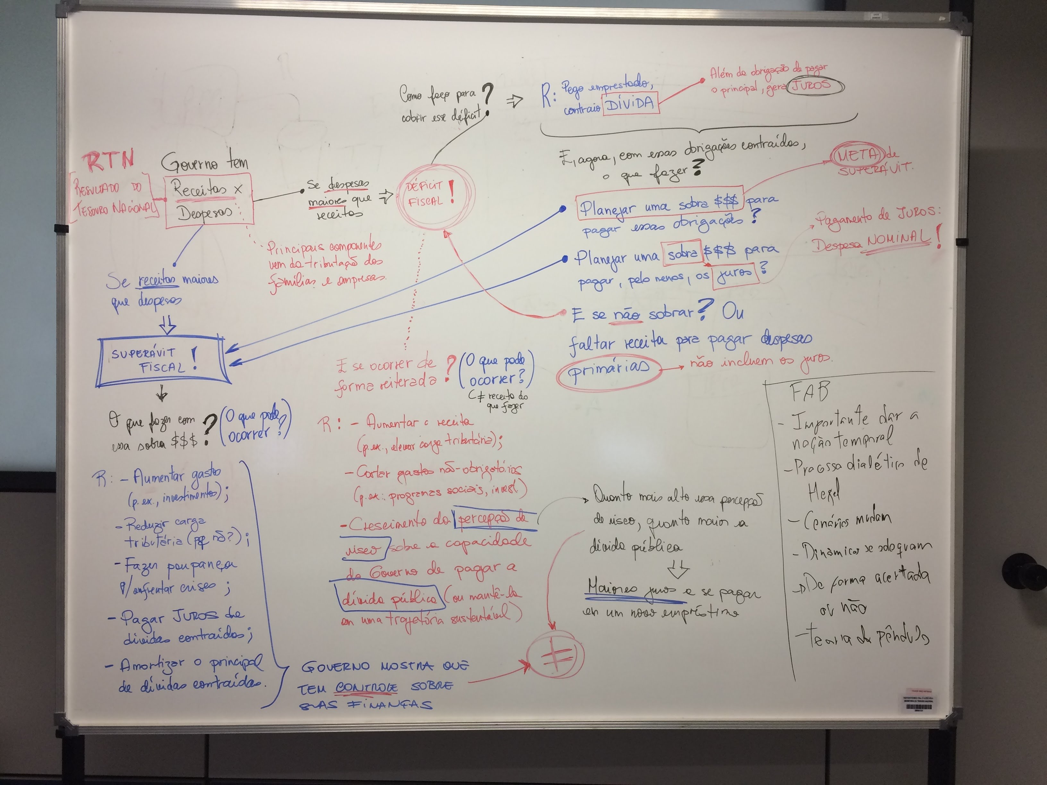

Slide 30
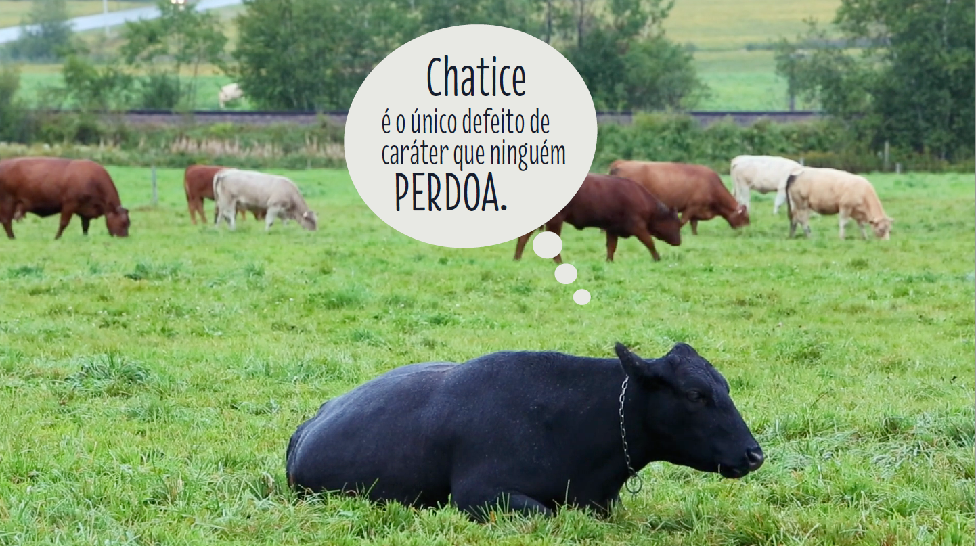

Slide 31
RTN
ajuda a ver
o caminho
indica onde
chegar

Slide 32
RTN
ajuda a ver
o caminho
indica onde
chegar

Slide 33
COOPERAÇÃO
AJUDA
GUIA

Slide 34
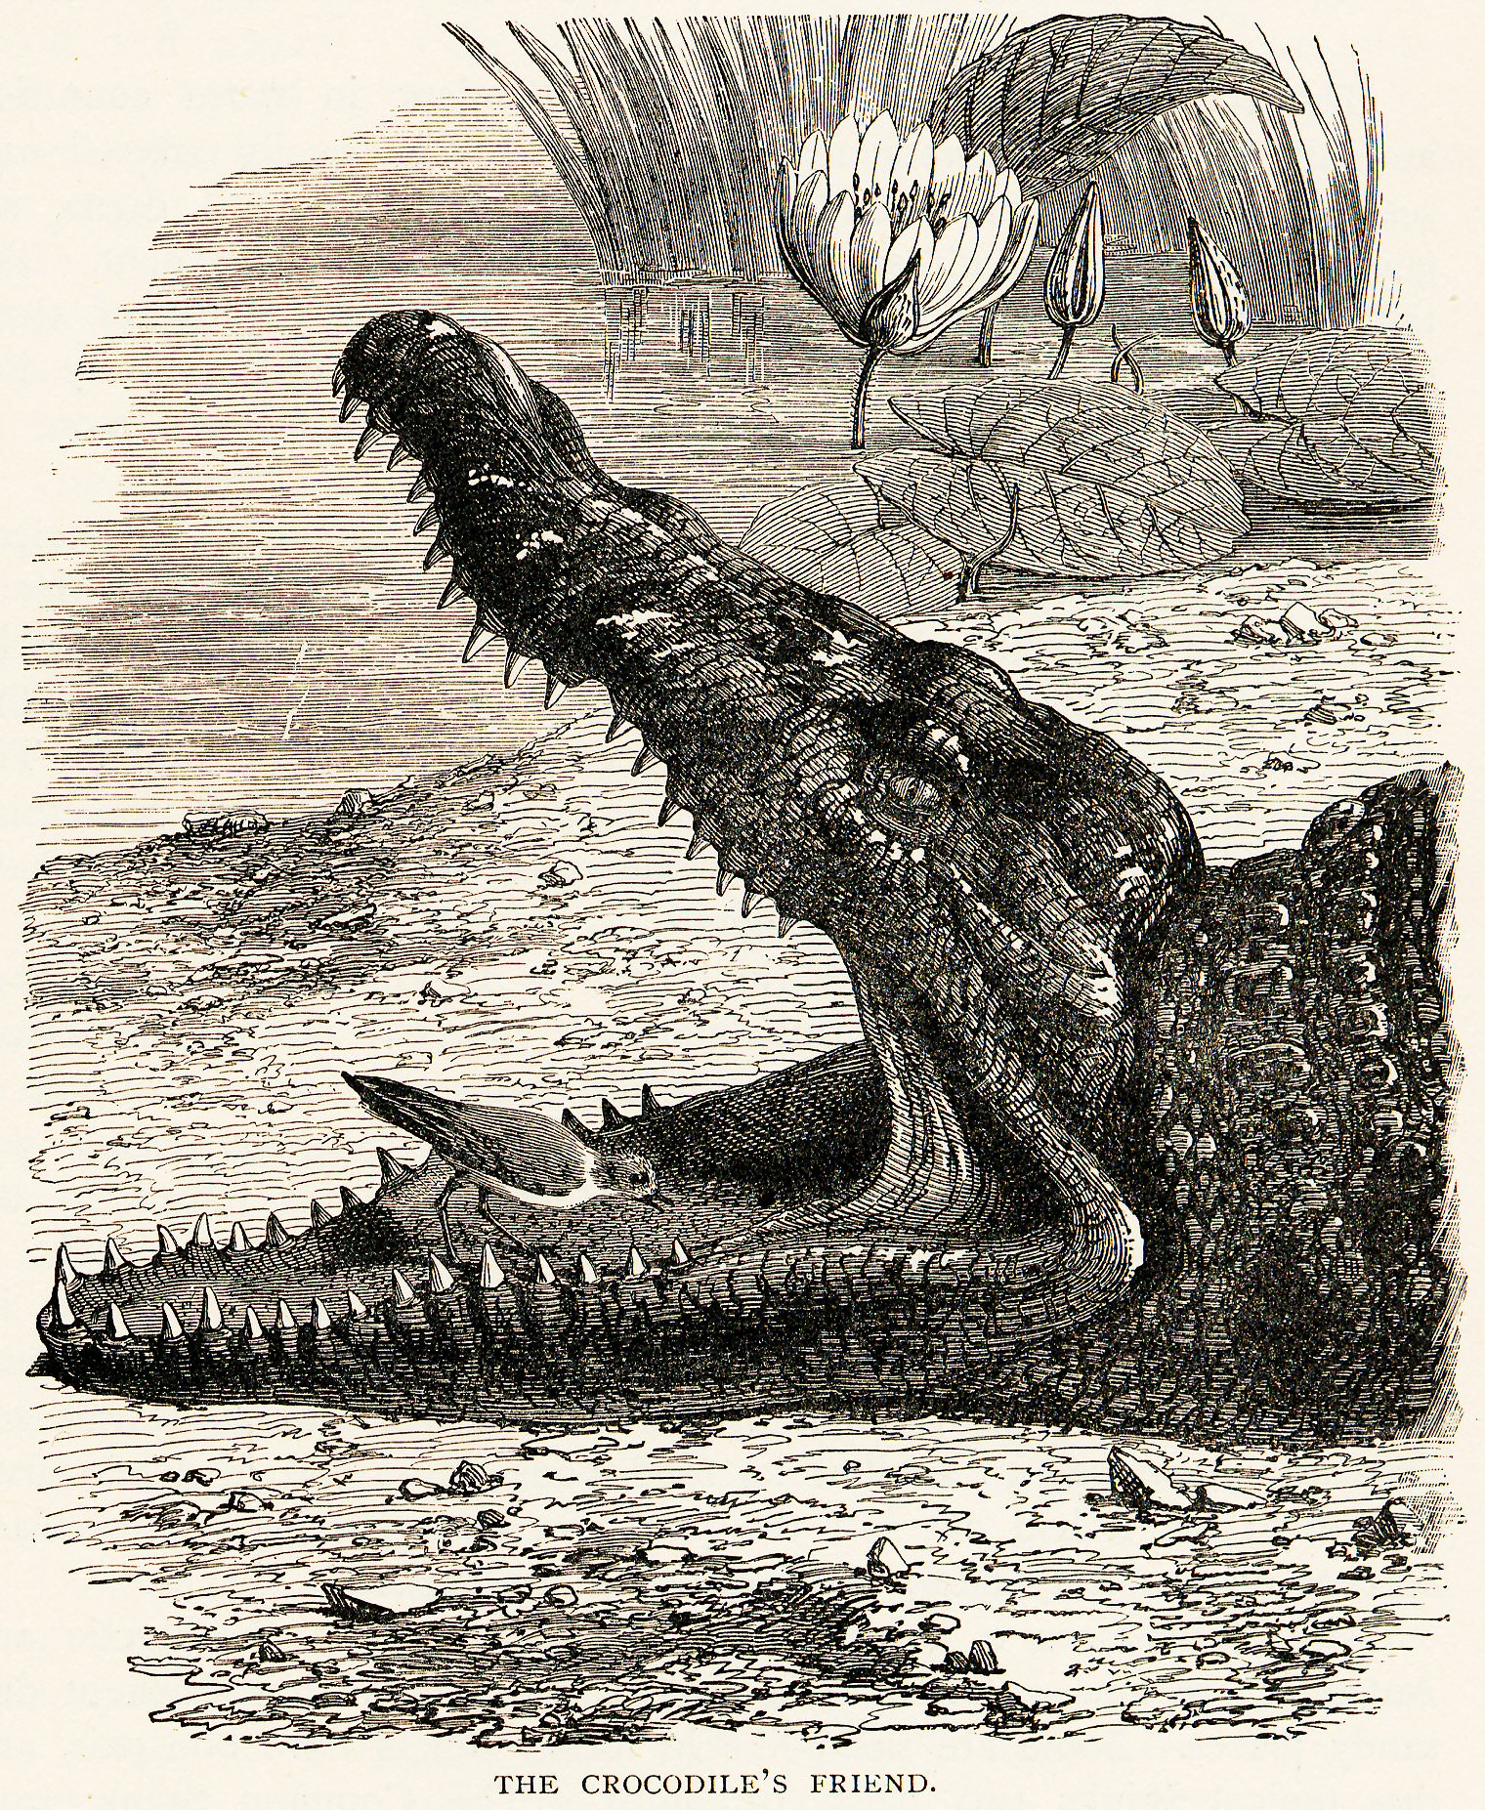

Slide 35
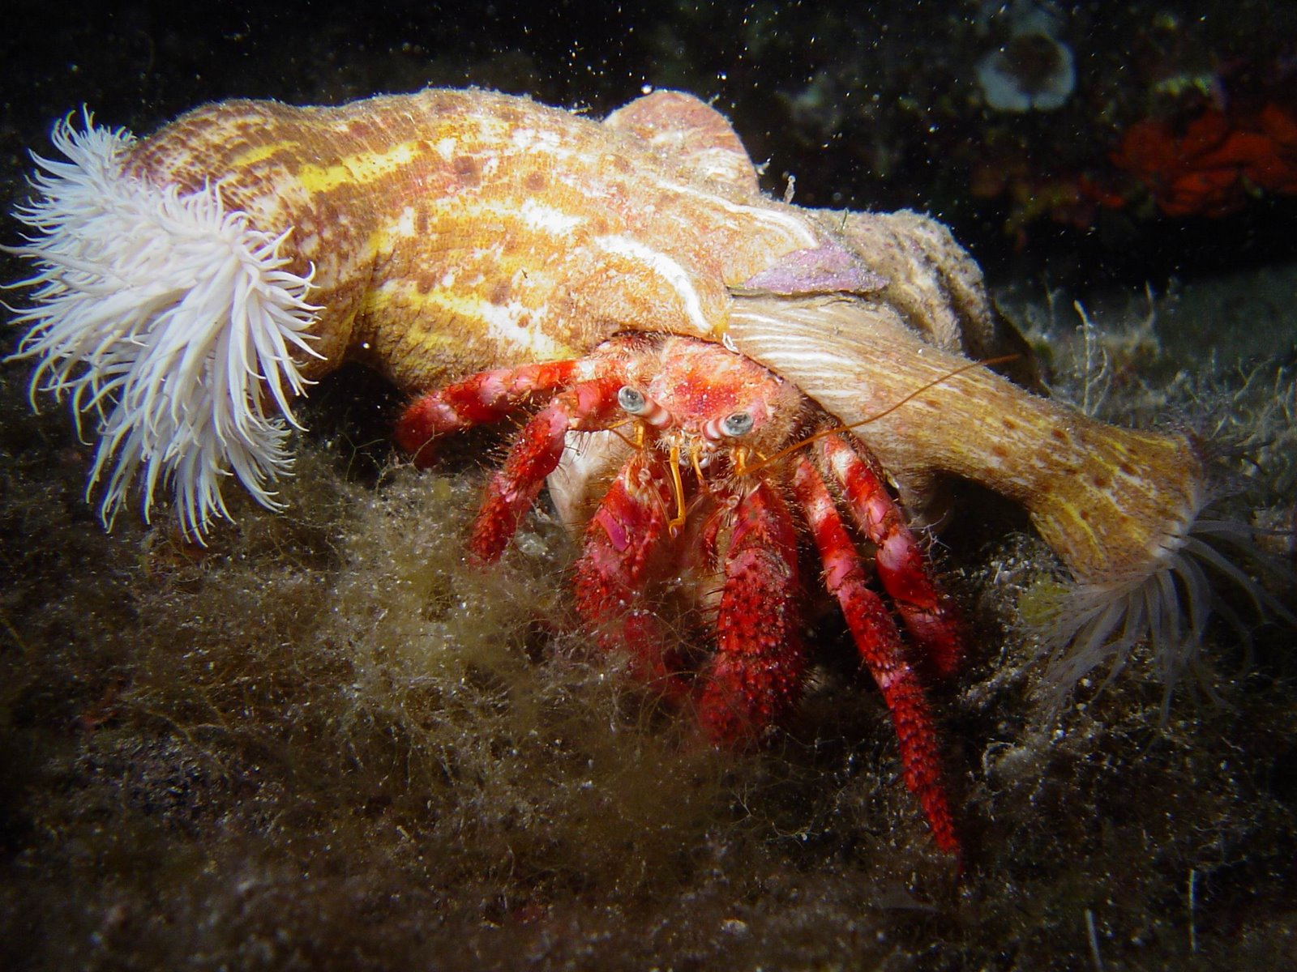

Slide 36
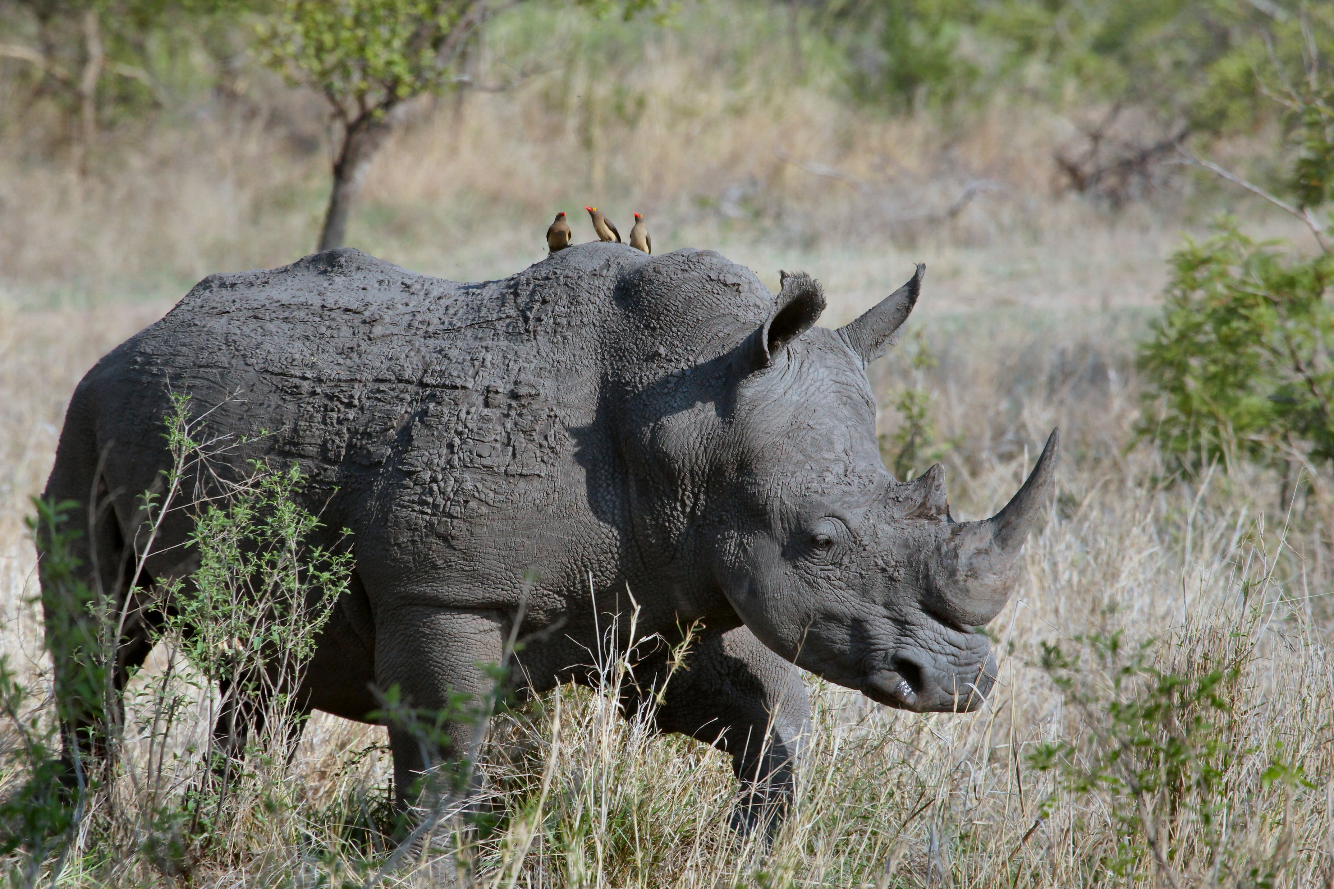

Slide 37


Slide 38


Slide 39
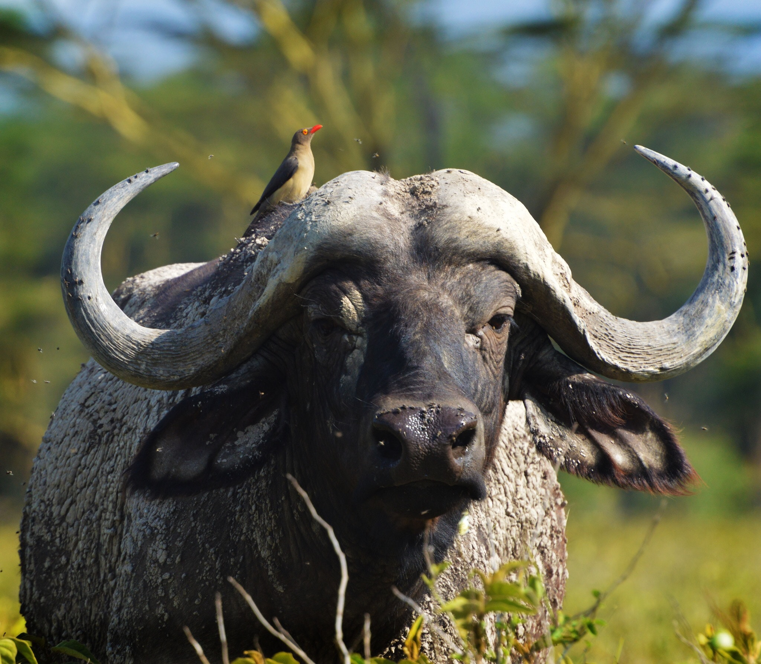
tickbird
oxpeacker
pica-boi

Slide 42
SÓ SEI
QUE FOI
ASSIM

Slide 43


Slide 44
STORYTELLING
PROBLEMA
NARRATIVA
FUNDAMENTAÇÃO
IDEIA A SE
HISTÓRIA
DEFENDER
TESE
CONDUZINDO
CENÁRIO
EMPATIA
IMPORTÂNCIA
DE CONTAR
HISTÓRIA

